Slide 1
TALLER TÉCNICAS DE ESTUDIO

Slide 2
¿ Qué son las TÉCNICAS DE ESTUDIO?
Las técnicas de estudio son un conjunto de procedimientos que nos permiten mejorar la calidad y eficiencia de nuestros estudios y aprendizajes en un área determinada.

Slide 3
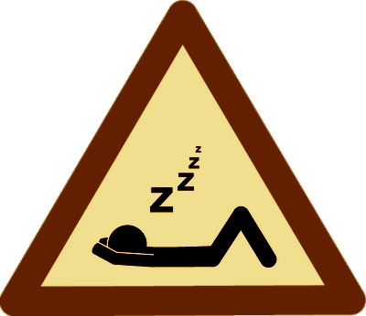
¿Qué factores influyen?
INTERNOS
DESCANSO
ALIMENTACIÓN
AMBIENTALES
LUGAR DE ESTUDIO
PLANIFICACION DEL ESTUDIO

Slide 4
¿Qué TÉCNICAS se pueden utilizar?
MEMORIZACIÓN
MÉTODO P.A.S.E.R.R
Organizar
Grabación
Acrósticos
Parafraseo
Fichas
Imágenes mentales
Cadena
Prelectura
Anotaciones marginales
Subrayado
Esquema
Revisión
Repetición activa
Planificación de estudios

Slide 5
 | LUNES | MARTES | MIERCOLES | JUEVES | VIERNES
8:15 – 8:30 | LEVANTARSE Y DESAYUNAR
8:30 – 9:45 | Orientación | Lenguaje | Matemática | Lenguaje | C. Sociales
9:45 – 10:00 | Tecnología | Lenguaje | Matemática | Lenguaje | C. Sociales
10:00 – 10:15 | RECREATE, JUEGA RECREO EN EL HOGAR
10:15 – 11:00 | Lenguaje | Matemática | C. Naturales | Matemática | Religión
11:00 – 11:45 | Lenguaje | Matemática | C. Naturales | Matemática | Religión
11:45 – 12:00 | RECREATE, JUEGA RECREO EN EL HOGAR
12:00 – 12:45 | Folclor | Ed. Física | Lenguaje | Inglés | Ed. Física
12:45 – 13:30 | Folclor | Ed. Física | Lenguaje | Inglés | Ed. Física
13:30 – 14:15 | RECREATE, JUEGA RECREO EN EL HOGAR
14:15 – 15:00 | C. Sociales | Computación | Artes | Música
15:00 – 15:45 | C. Naturales | Computación | Artes | Música
15:45 – 16:00 | TIENES LA TARDE LIBRE
Planificación de estudio
RECUERDA REALIZAR LAS ACTIVIDADES ESCOLARES EN EL HORARIO DE CLASES NORMALES. RECUERDA QUE ESTAMOS EN EMERGENCIA SANITARIA POR EL VIRUS…

